Slide 1

Entraineur personnel avec reconnaissance des aliments pour l'estimation des calories
Supervisé par : Dr. Khaldi Belkacem
Présenté par : Abadlia Rami

Slide 2

Plan :
05
03
01
COnception
Gestion de
projet
Introduction
02
06
04
Contexte
Implementation
Conclusion

Slide 3

01
Introduction

Slide 4
Introduction
Notre vie quotidienne est plus pratique que jamais grâce aux grands progrès de la science et de la technologie. Cependant, le fitness et l’habitude alimentaires sont toujours ignorés dans notre vie quotidienne malgré que les gens connaissent leurs bienfaits pour la santé de leur corps .

Slide 5
Problématique
Comment faire pour que les gens surtout les cols blancs, à s’impliquer activement dans ces pratiques fatigantes et tant que les guides de fitness actuels comprennent des livres, des vidéos et des applications mobiles, etc... , dont la plupart ne fournissent pas de guide de remise en forme en temps réel, voire ne ou même ne permettent aucune interaction avec les utilisateurs et n'offre aucune motivation à ces personnes .
Il est aussi difficile de respecter le régime alimentaire requis en termes de nombre de nutritions.

Slide 6

Objectif
L’objectif de notre travail est créer un plateforme web qui :
• Permet à l entraîneur de suivre les progrès de l’athlète et de lui donner un régime.
• Offre une boutique en ligne avec toutes les fonctionnalités.
• Fournit également un Model Deep Learning pour calculer les nutritions dans les aliments.

Slide 7
02
Contexte

Slide 8
Le contexte sera divisé en deux parties
Deep learning model
Plateforme web

Slide 9

02
01
03
Deep learning model
Dataset
Mixed precision training
04
Transfer learning
Model CallBacks
05
Evaluation Metrics

Slide 10
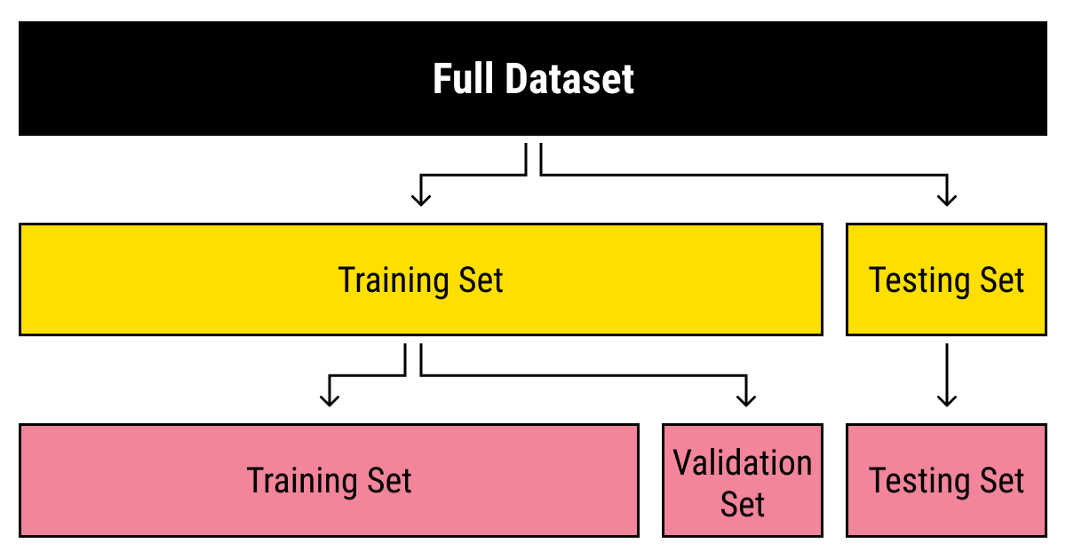
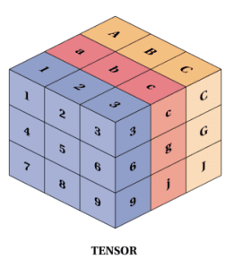
Dataset
Le dataset est une collection de statistiques et d'informations brutes générées par une étude de recherche.
TFDS
Tensorflow datasets ( tfds ) définit une collection de jeux de données prêts à l'emploi avec TensorFlow car ils sont déjà au format tensor. Chaque jeu de données est défini comme un tfds.

Slide 11
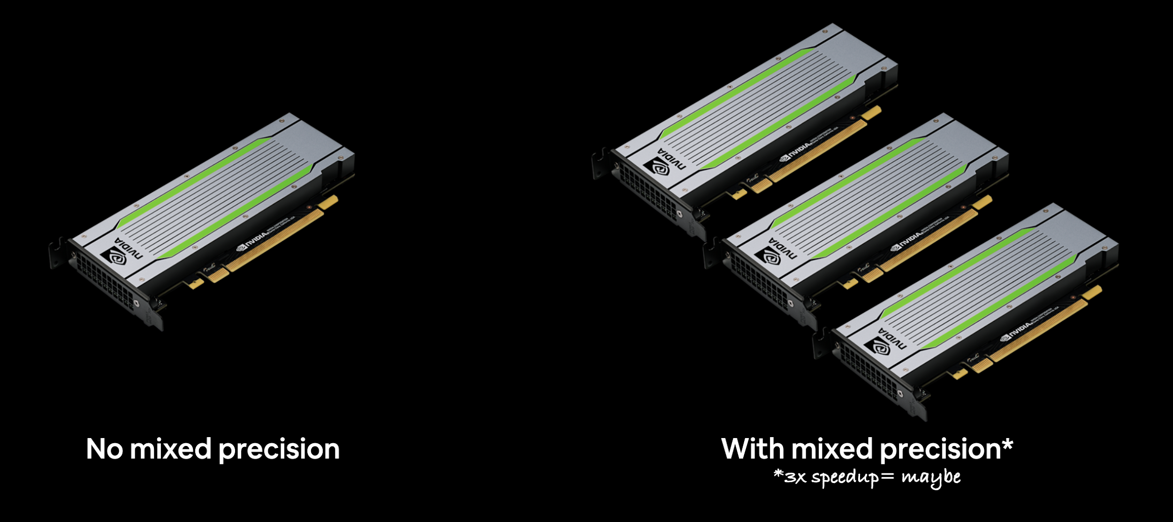
Mixed Precision Training
La précision mixte est l'utilisation de types de virgule flottante 16 bits et 32 bits dans un modèle pendant l'apprentissage afin de le rendre plus rapide et d'utiliser moins de mémoire.

Slide 12
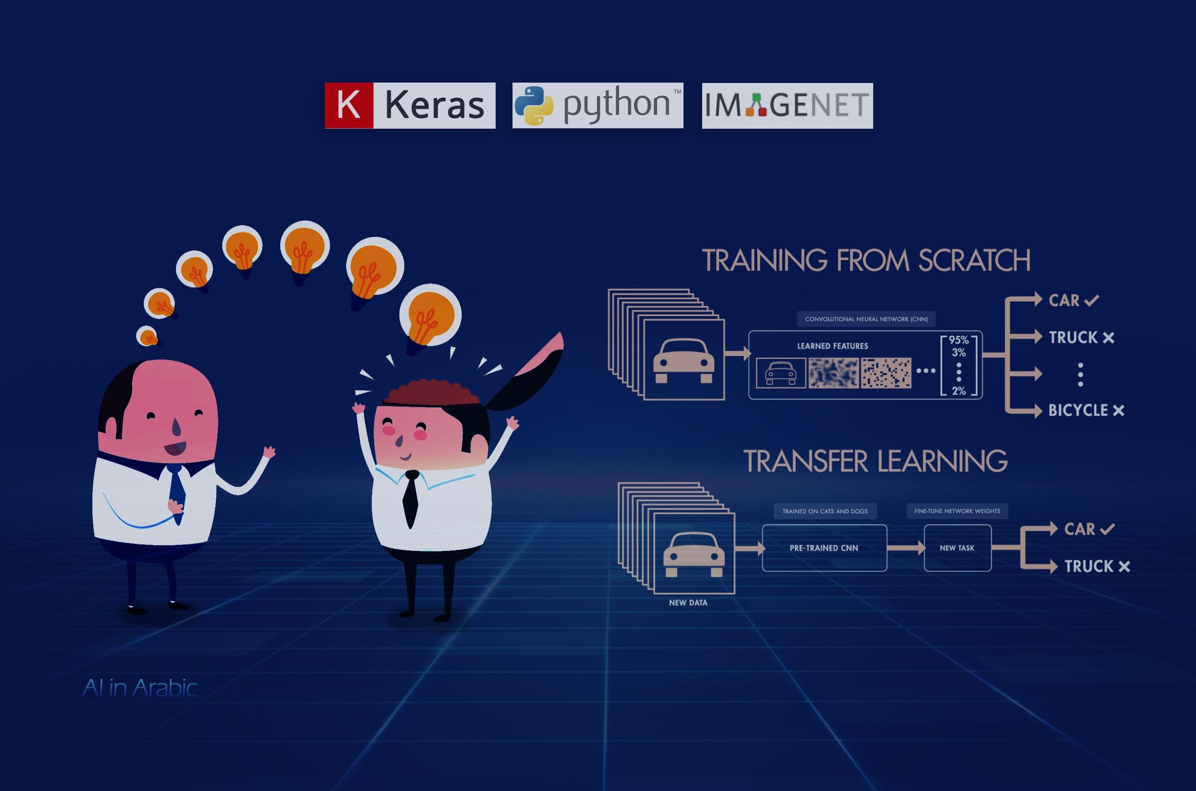
Transfer Learning
Le principe de base du transfer learning est simple : prendre un modèle formé sur un grand dataset et transférer ses connaissances à un plus petit dataset.

Slide 13
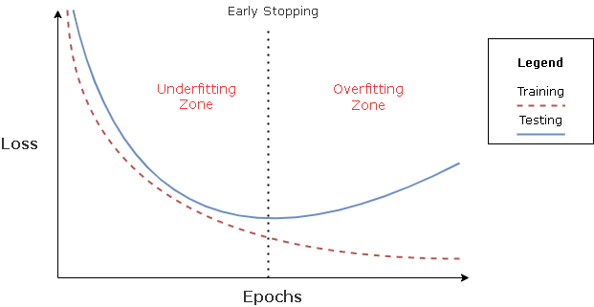
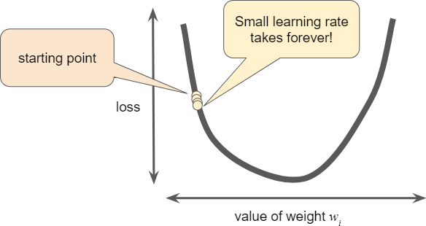
CallBack
Les callBack sont utilisé lorsqu’on veut entraîner sur une grande quantité de données et que l’entraînement pourrait prendre beaucoup de temps, c’est une bonne idée de mettre en place quelques callbacks de modélisation .
Les types :
Il existe trois types de callBacks :
ModelCheckPoint
Learning Rate
Early Stopping

Slide 14
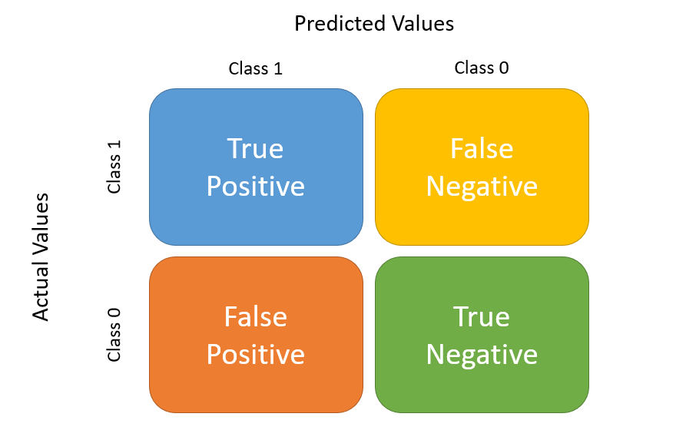
Evaluation Metrics
L'évaluation est la méthode qui permet de définir le succès du modèle et de montrer ses résultats.
Metrics :
Quelques mesures d'évaluation :
Matrice de confusion
Précision
Rappel
Score F1

Slide 15
01
02
03
04
Plateforme Web
Frontend
Backend
05
Base de donnée
API
06
ORM
SPA VS MPA

Slide 16
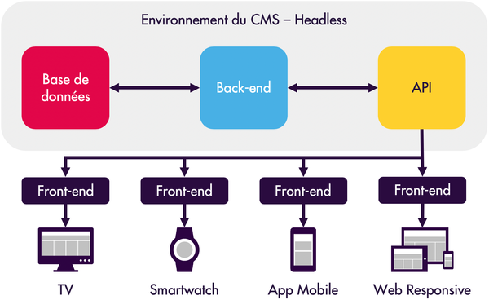
Récapitulatif sur la communication dans le web

Slide 17
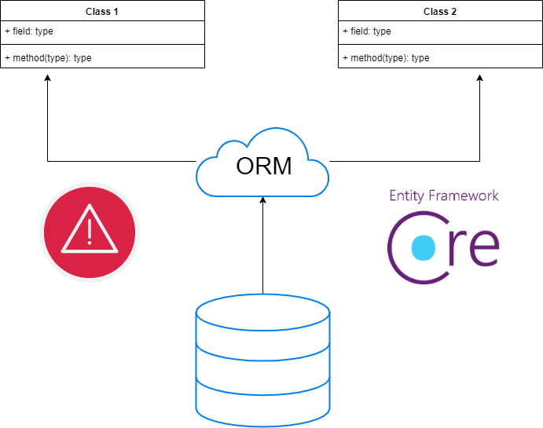
ORM
Un mapping objet-relationnel (ORM) est un type de programme informatique qui se place en interface entre un programme applicatif et une base de données relationnelle pour simuler une base de données orientée objet.

Slide 18
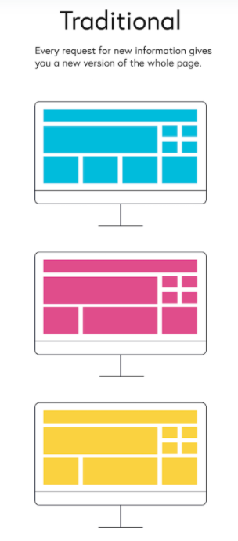
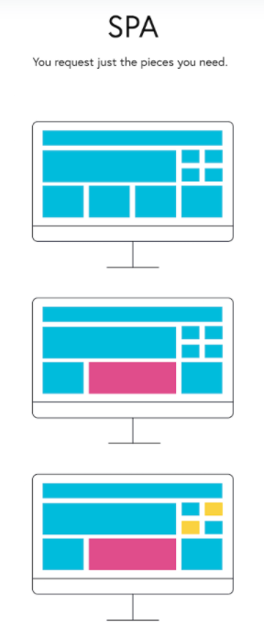
SPA VS MPA

Slide 19
03
Conception de la solution

Slide 20
La conception sera divisé en deux parties
Deep learning model
Plateforme web

Slide 21
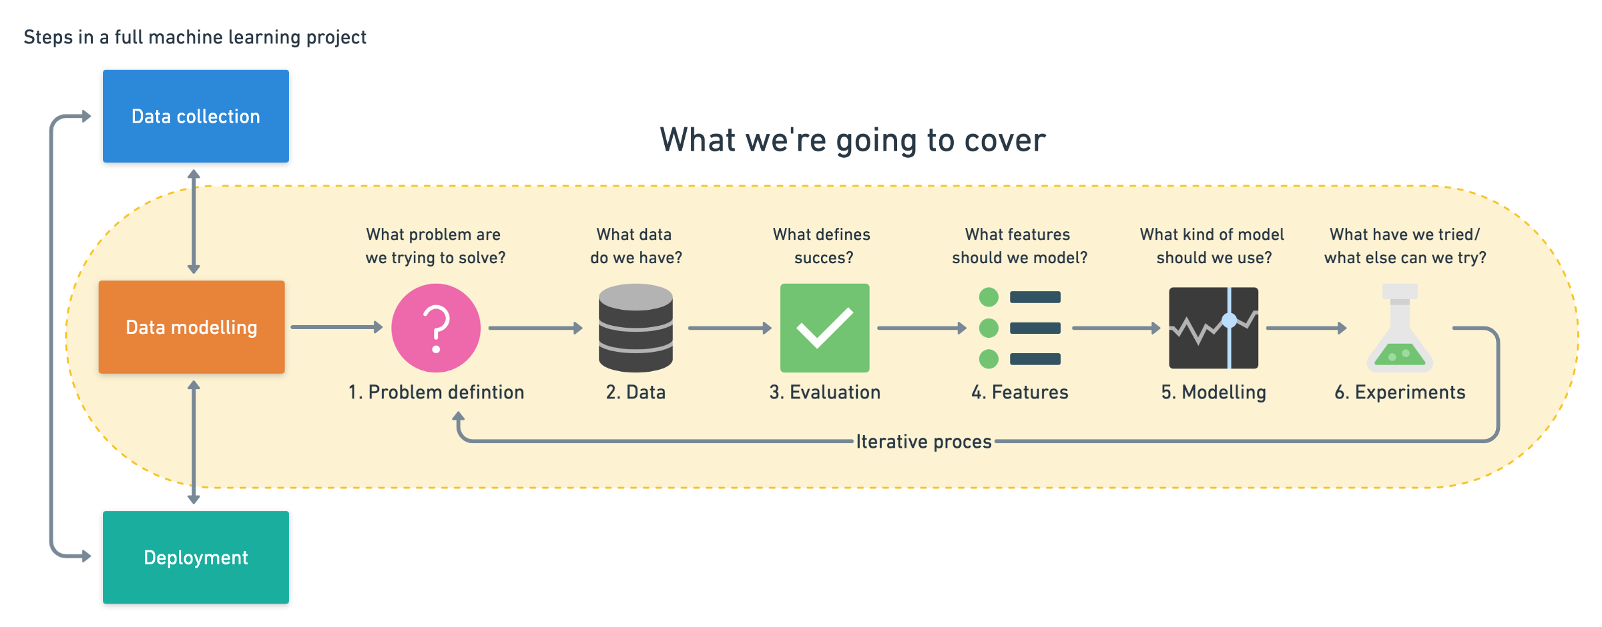
Conception de model

Slide 22
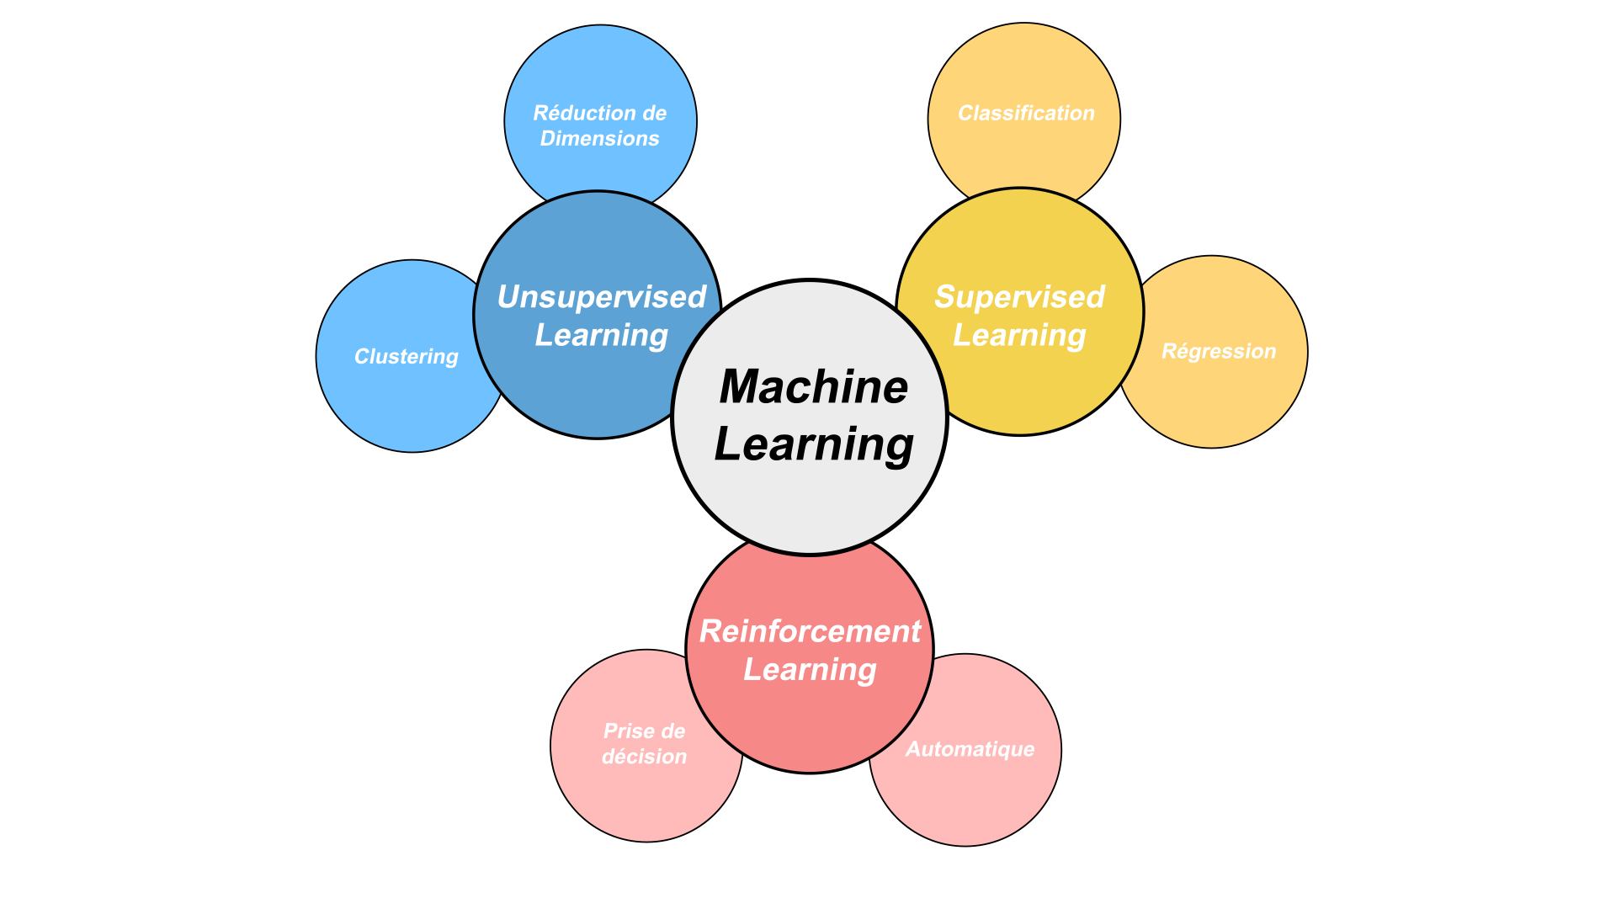
Définition du problème
Pour décider si mon projet peut ou non utiliser l’apprentissage profond, la première étape consiste à faire correspondre le problème que j’essaie de résoudre à un problème d’apprentissage automatique .Dans mon cas je veut traité un problème de classification

Slide 23
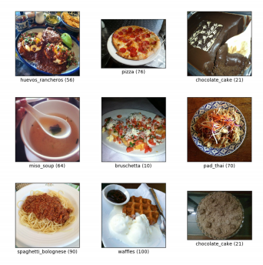
Data
Afin de reconnaître de la nourriture dans une image, nous devons d’abord entraîner le modal avec un jeu de données, c’est pourquoi j’ai choisi le dataset FOOD-101 qui est un jeu de données plus important qui comprend 101 catégories principales basées sur les plats les plus populaires et chaque catégorie contient 1000 image .

Slide 24
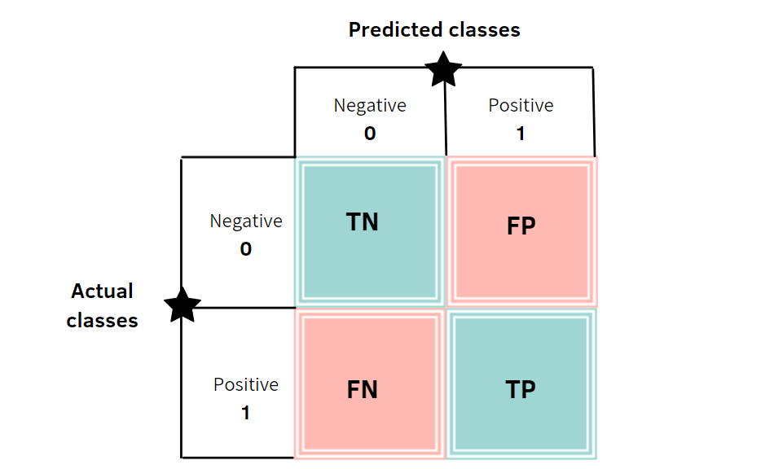
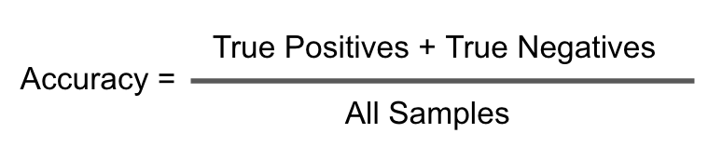
Évaluation
Il existe différentes mesures d’évaluation pour les problèmes de classification, de régression et de recommandation. Celle que nous choisirons dépendra de notre objectif.
Dans mon cas, il s’agit d’un problème de classification et je dois donc utiliser des méthodes spécifiques.
Accuracy
Matrix de confusion

Slide 25
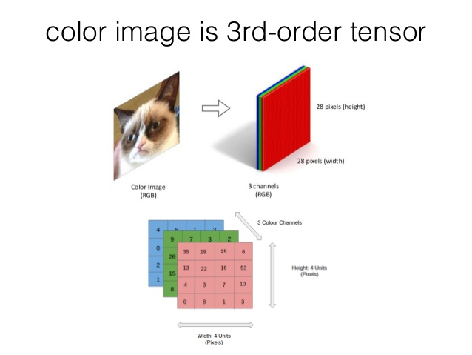
Features
Dans notre cas, les images peuvent également constituer une caractéristique. Quoi qu’il en soit, elles sont transformées en tableau de nombres avant qu’un algorithme d’apprentissage automatique puisse les modéliser et nous appelons ce tableau tenseur comme le voyons dans la figure suivante

Slide 26
Modélisation
Une fois que j’ai défini le problème, préparé les données, les critères d’évaluation et les caractéristiques, il est temps maintenant de modéliser.
Je vais diviser la phase de modélisation en trois parties :
• Le choix d’un modèle :
• Interprétabilité et facilité de débogage
• Quantité de données et limites de l’entraînement
• Ajuster et améliorer un modèle :
• Modifier l’optimizer
• Modifier les fonctions d’activations
• Modifier l’architecture du model
• Comparaison des modèles

Slide 27
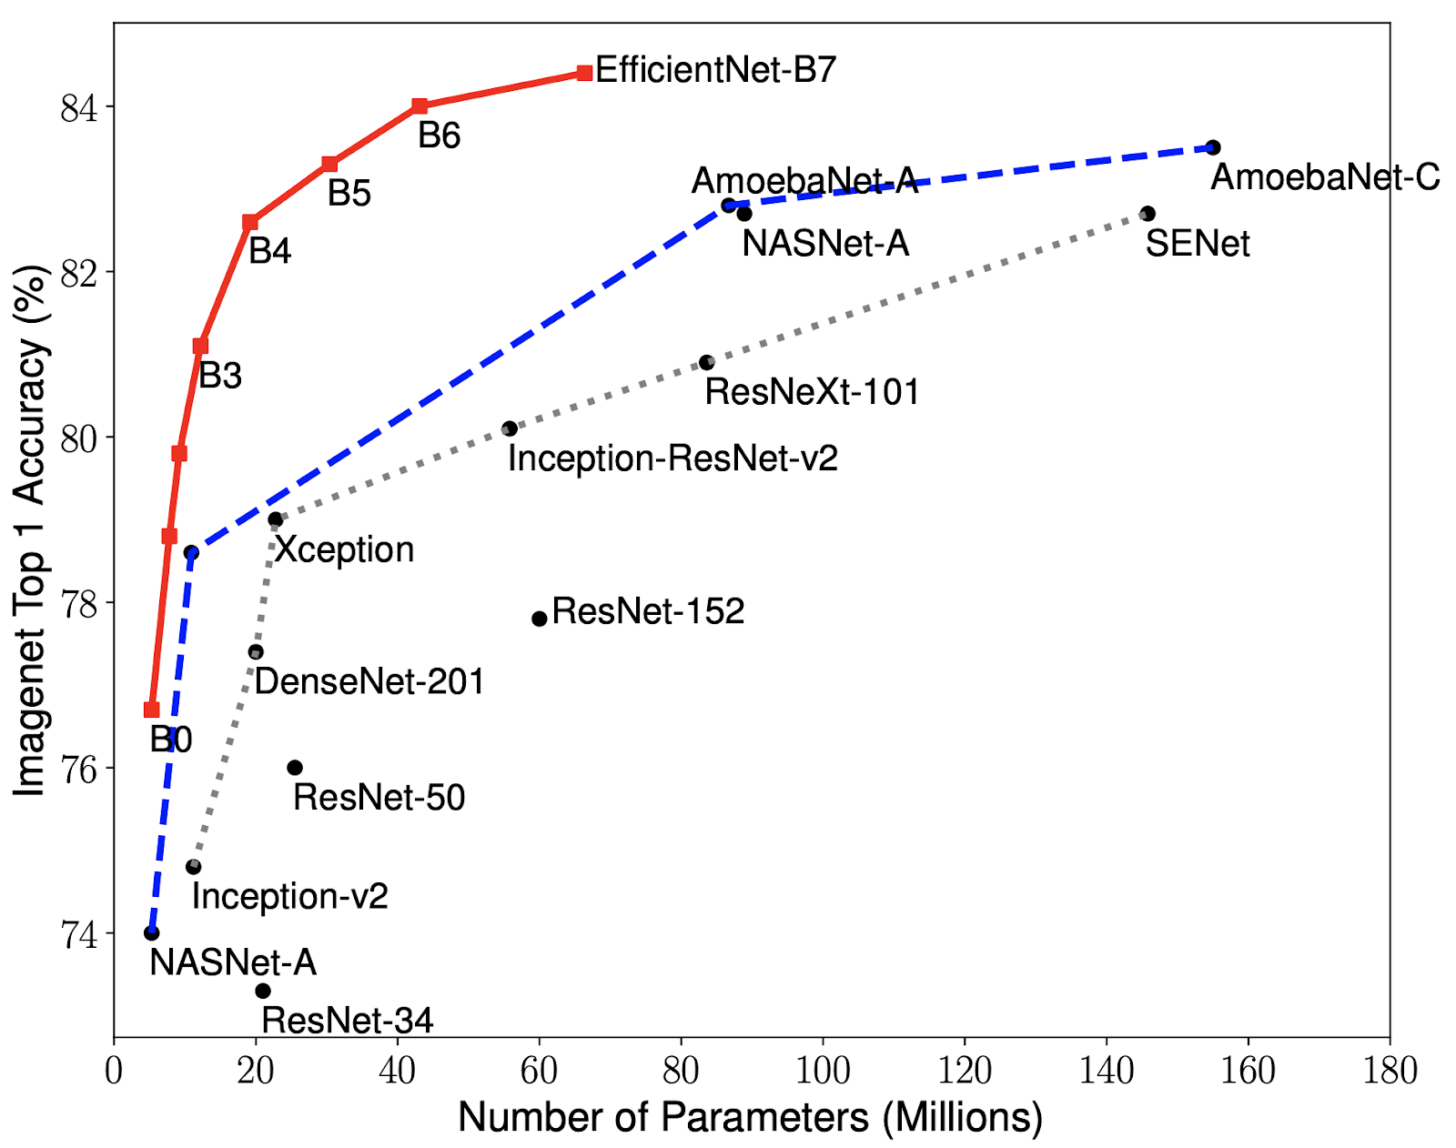
EfficientNet B0
Why EfficientNet B0 ?
EfficientNet B0 est une architecture de réseau neuronal convolutif et la plus petite de la famille efficientNet développée par Google.

Slide 28
Expérimentation
Maintenant on a dans l’étape de l’expérimentation, cette étape implique toutes les autres étapes. L’apprentissage automatique étant un processus hautement itératif

Slide 29
01
02
03
04
Plateforme web
Diagramme de Classe
Diagramme cas d’utilisation
Modèle Relationnel
Architecture du plate-forme

Slide 30
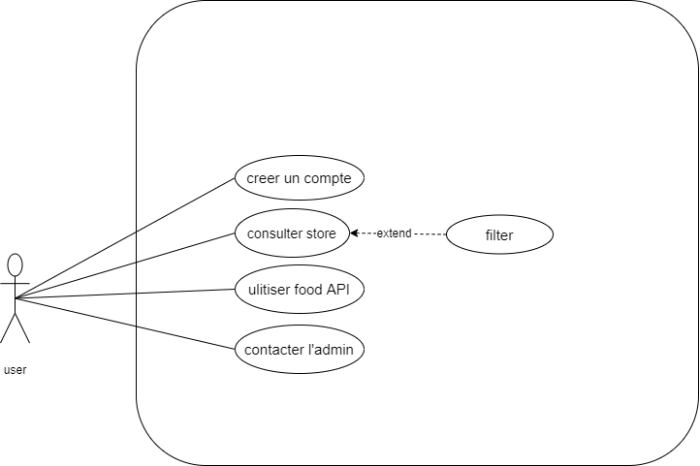
Diagramme cas d’utilisation d’un User

Slide 31
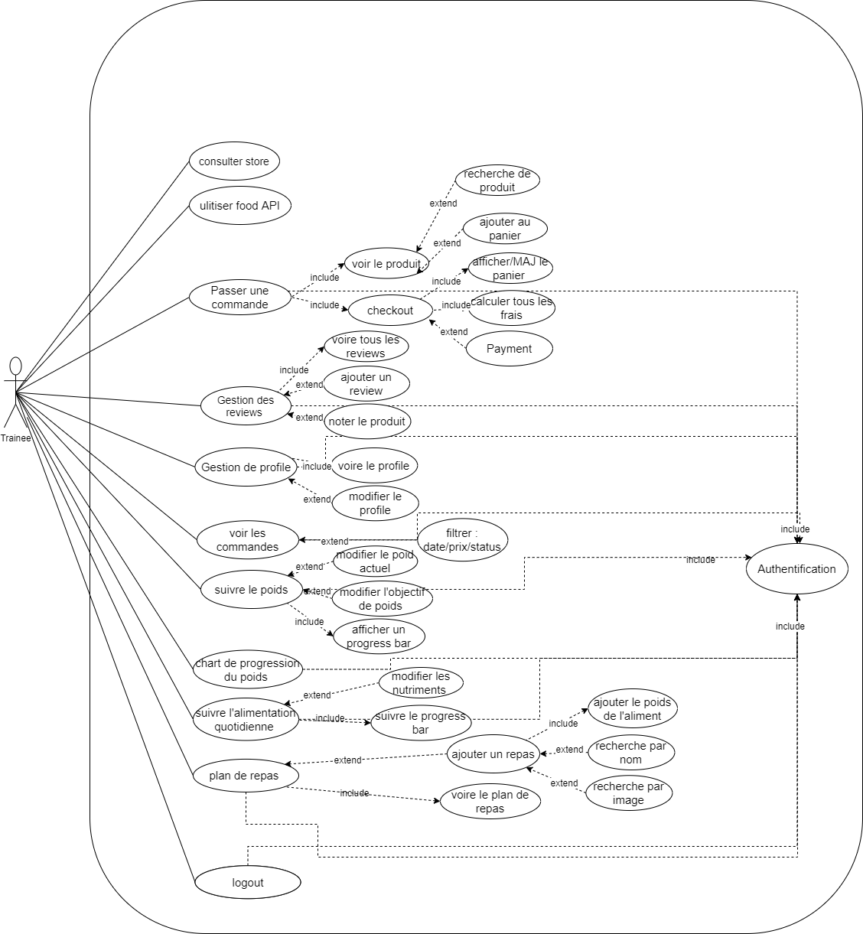
Diagramme cas d’utilisation de Trainee

Slide 32
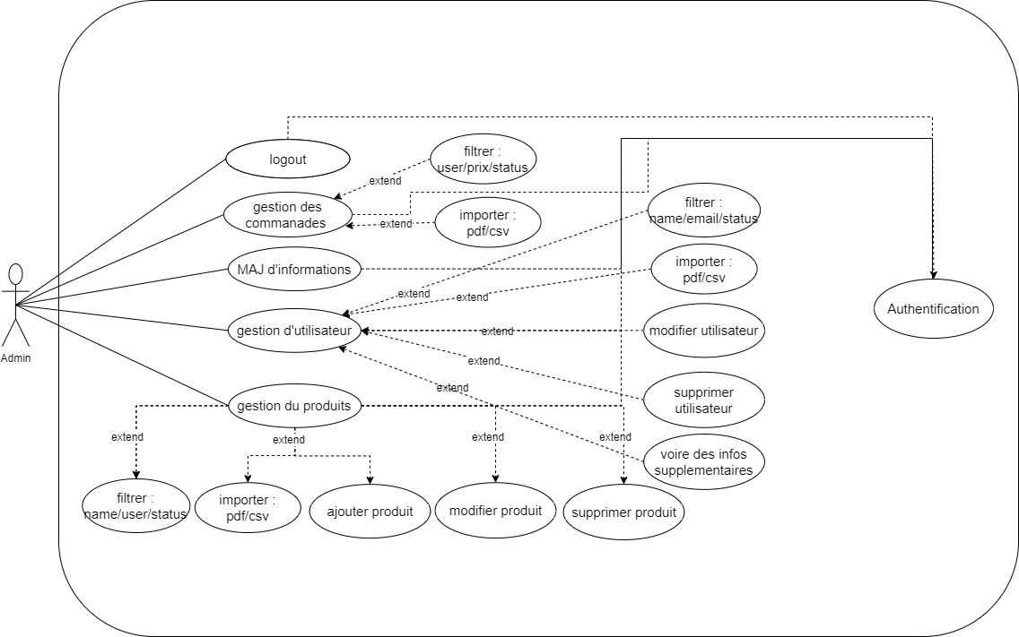
Diagramme cas d’utilisation del’Admin

Slide 33
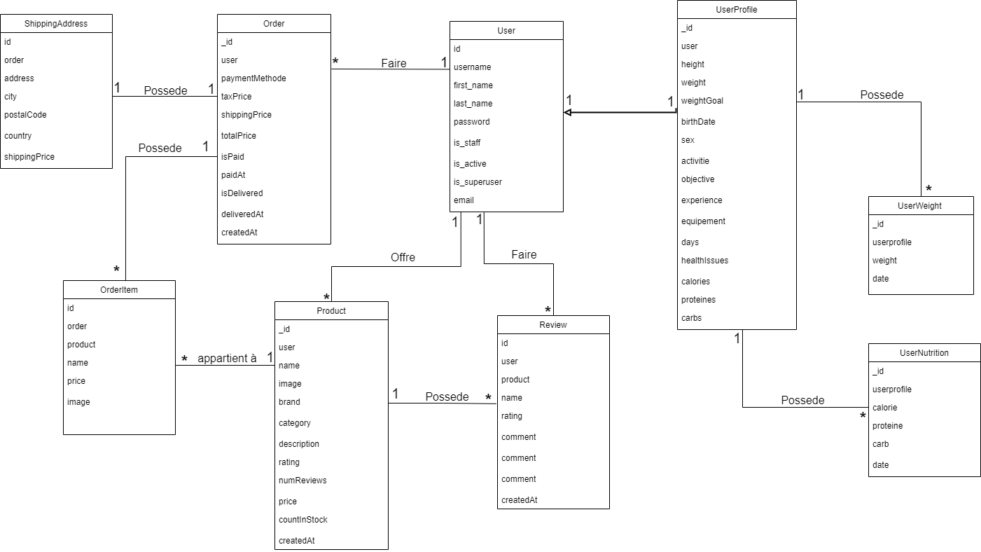
Diagramme de Classe

Slide 34
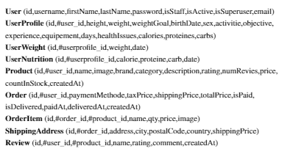
Modèle Relationnel

Slide 35
Architecture du plate-forme

Slide 36
04
Implementation

Slide 37
L’implementation sera divisé en deux parties
Deep learning model
Plateforme web

Slide 38
01
02
Deep Learning model
Technologies utilisées
Méthodes et résultats

Slide 39


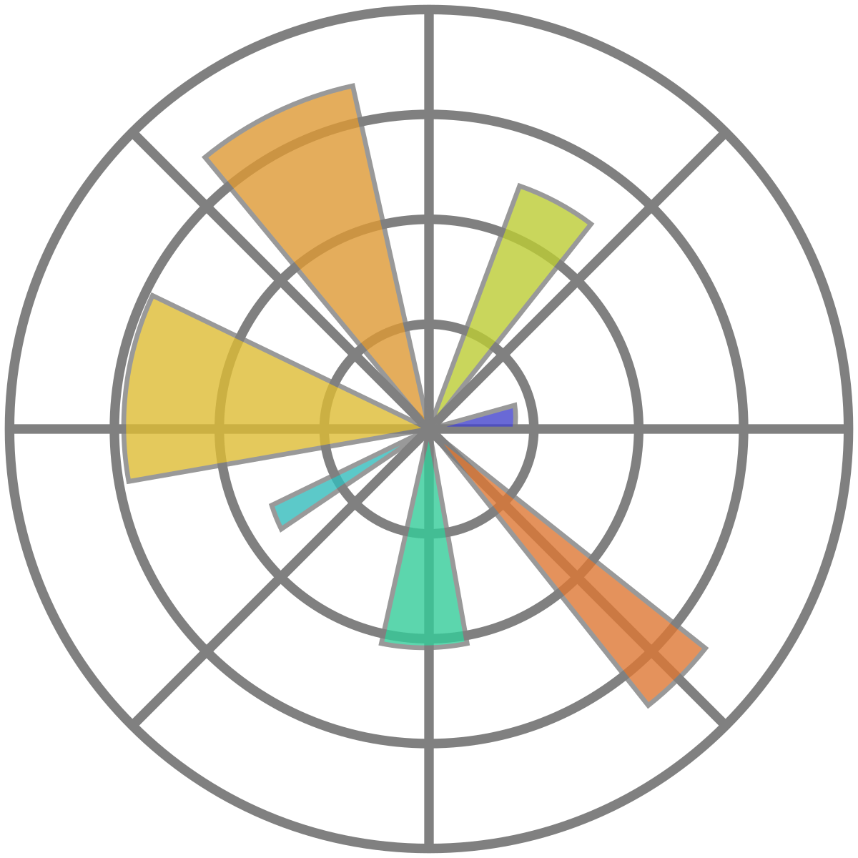







Technologies utilisées
Les Outils
Les bibliothèques utilisées

Slide 40
Méthodes et résultats

Slide 41
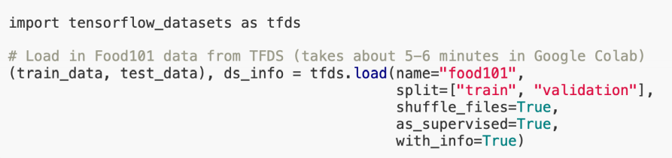
Importation de dataset

Slide 42
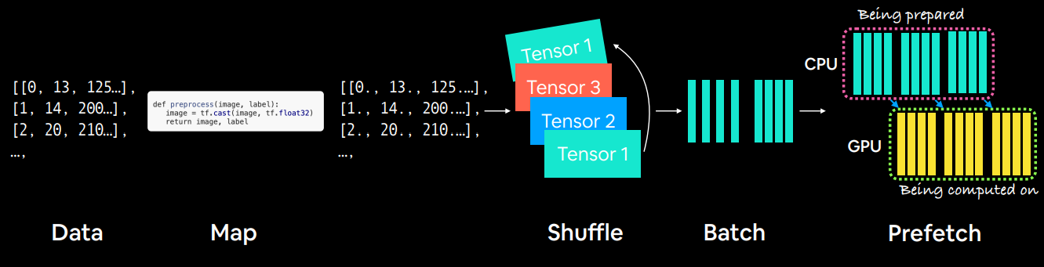
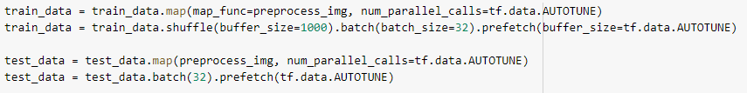
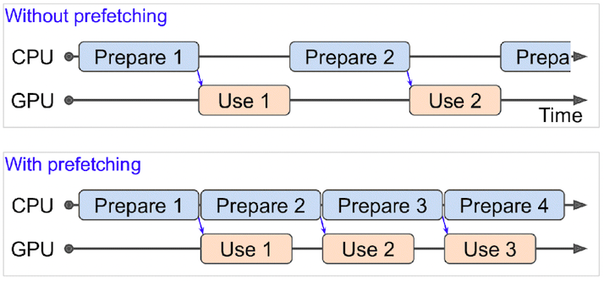
Prétraitement des données

Slide 43
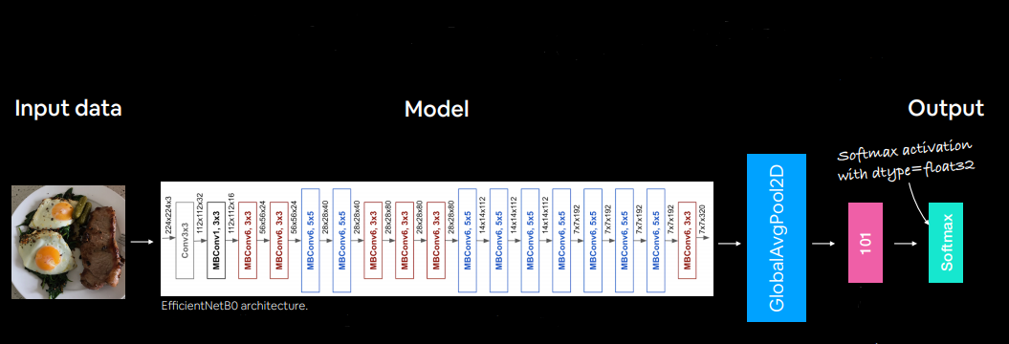
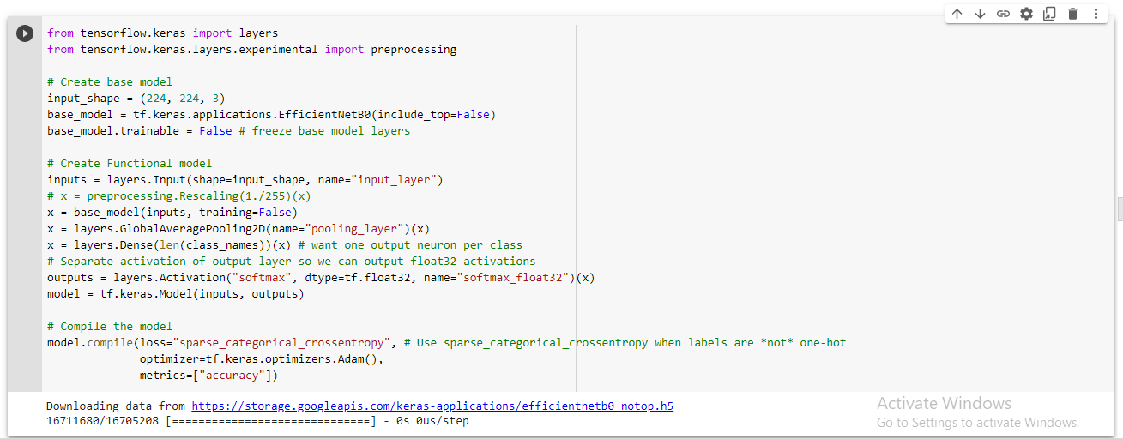
Construire le model

Slide 44
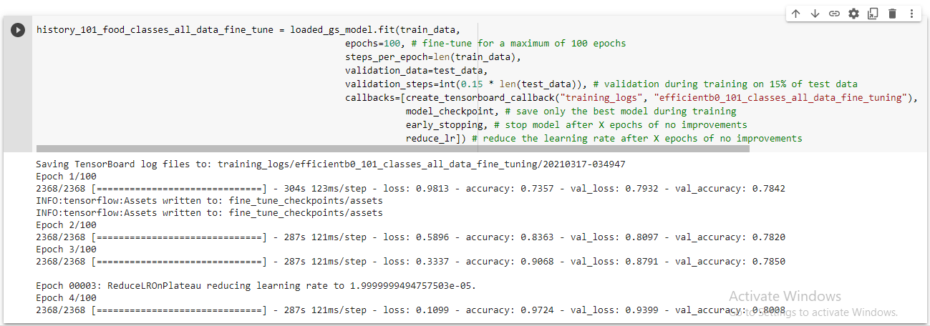
Adaptation du modal

Slide 45
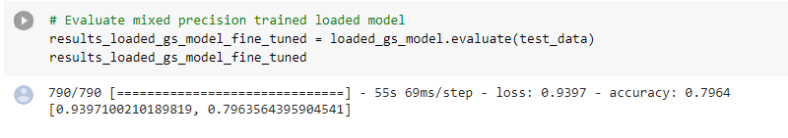
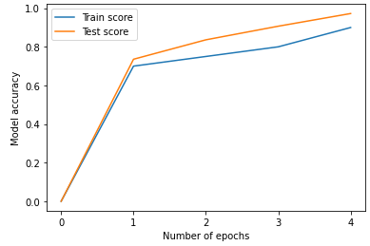
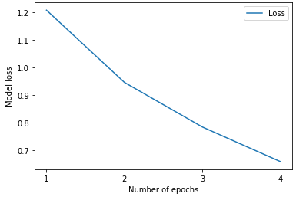
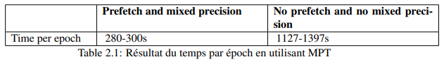
Résultat

Slide 46
01
02
Plateforme web
Technologies utilisées
Méthodes et résultats 67

Slide 47


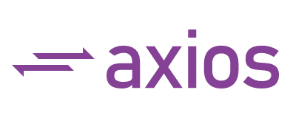


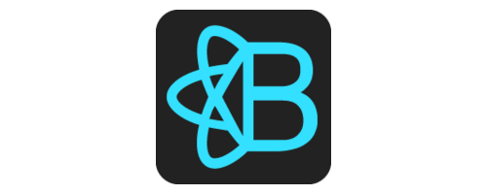









Technologies utilisées
Les Outils et les libraries
Les technologies utilisées

Slide 48
Méthodes et résultats

Slide 49
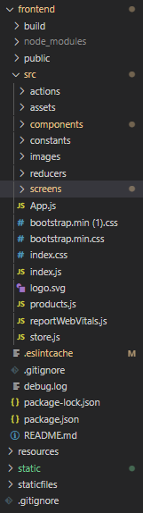
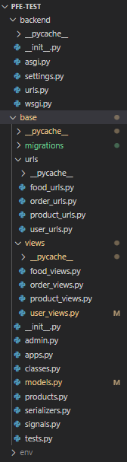
Structure du projet
Frontend
Backend

Slide 50
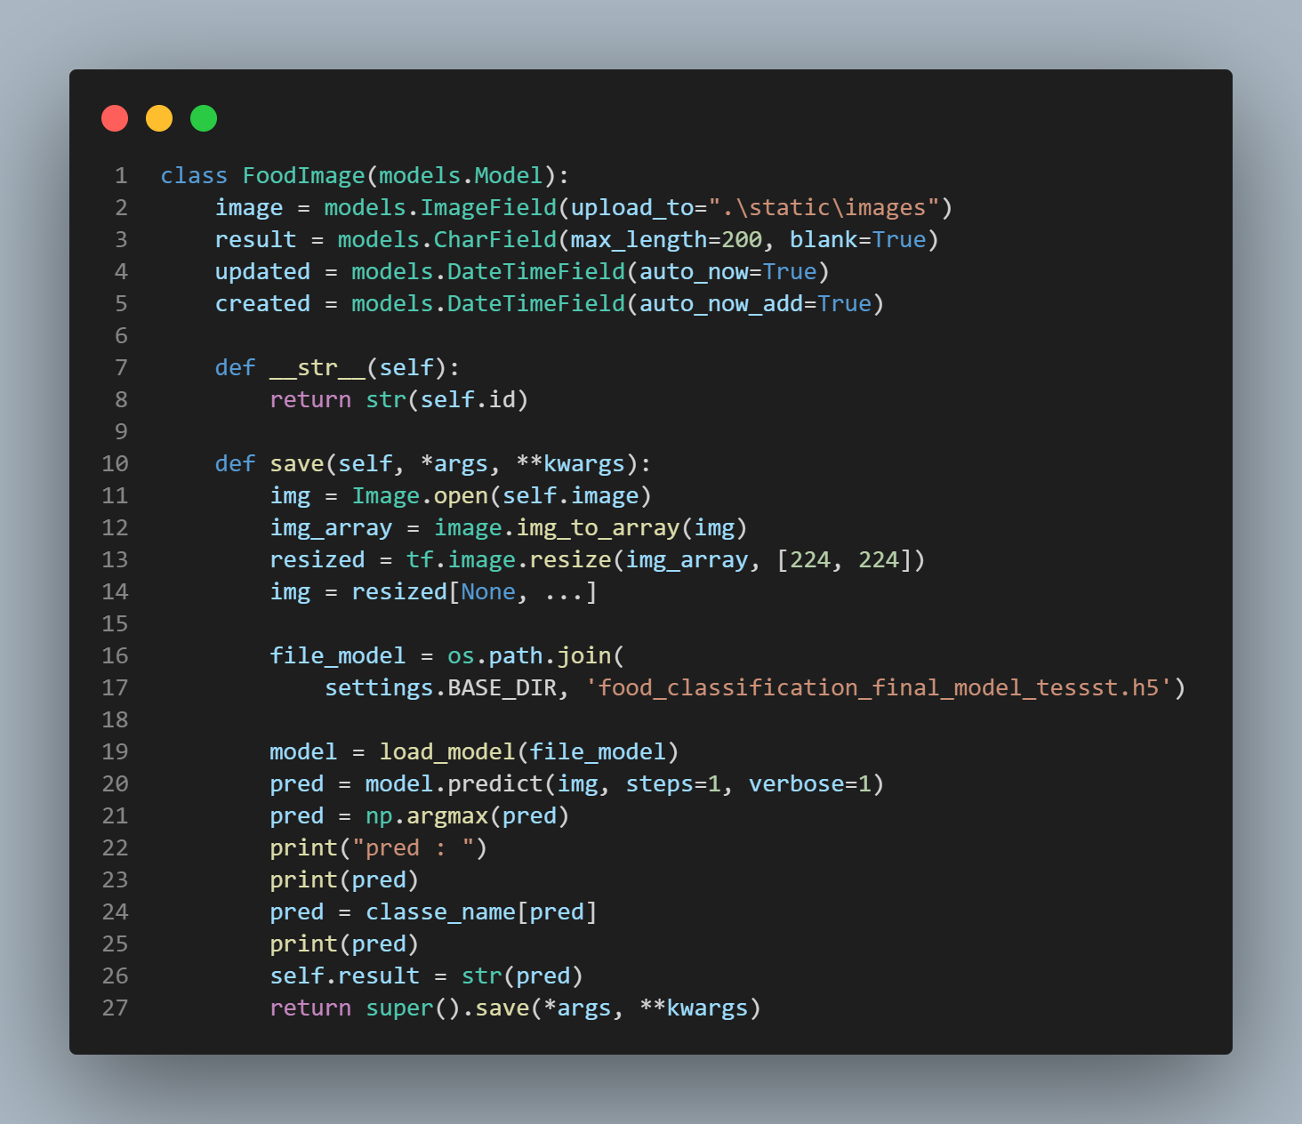
Intégration de modèle avec django

Slide 51
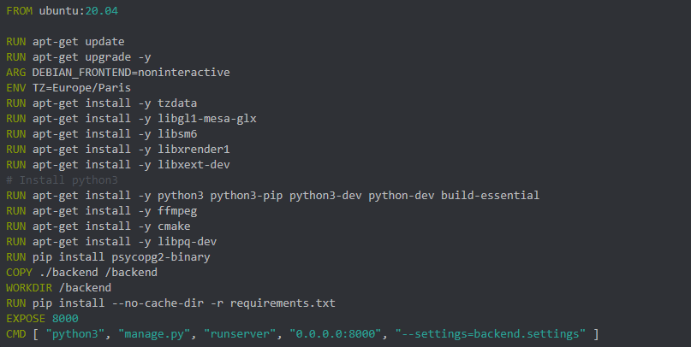
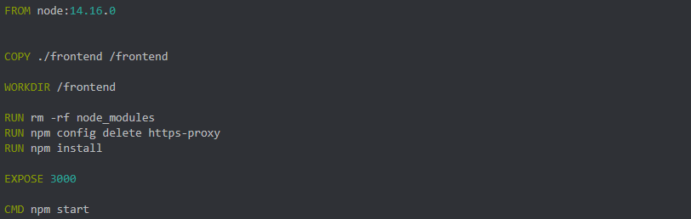
Déploiement de plateforme
frontend DockerfILE
Backend DockerfILE

Slide 52
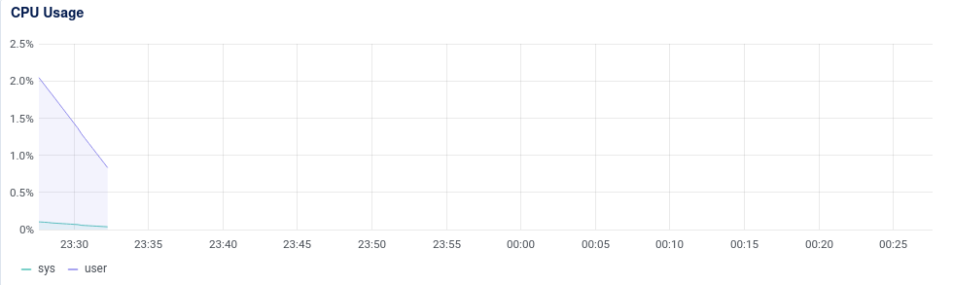
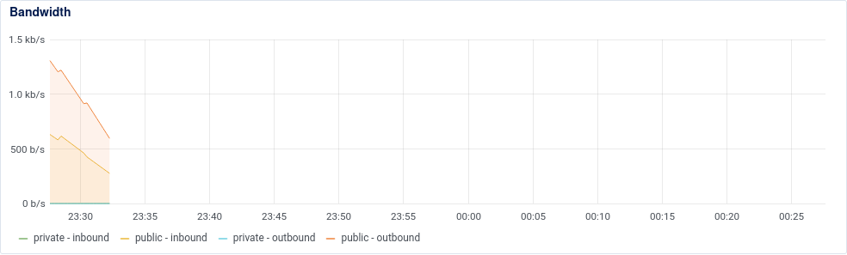
Déploiement dans le vps Digital Ocean

Slide 53
Demo

Slide 54
05
Gestion de projet

Slide 55
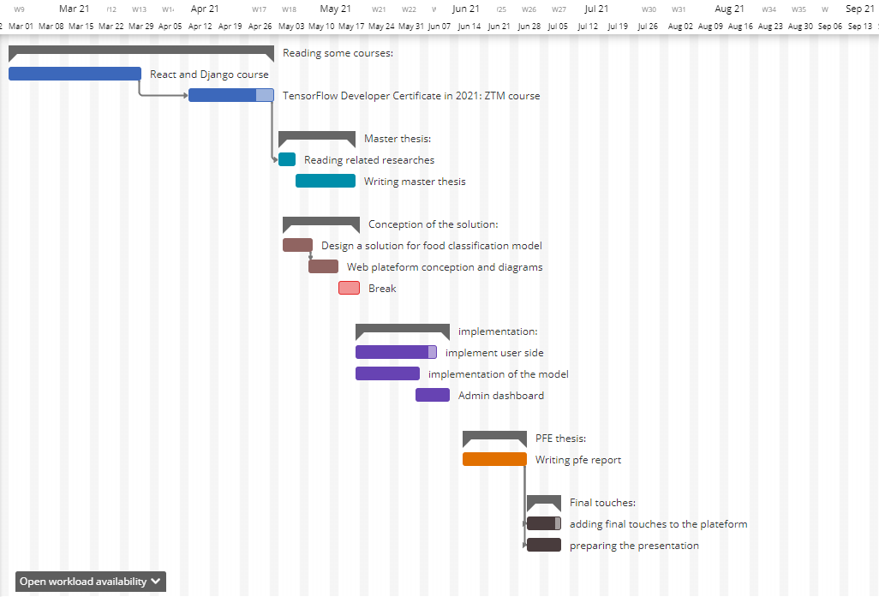
Diagramme de gantt

Slide 56
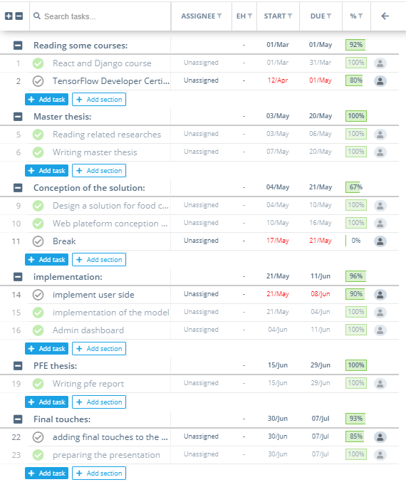

Slide 57
04
Conclusion

Slide 58
Conclusion
Dans ce projet, j’ai créé une plateforme web spéciale pour un entraîneur personnel professionnel afin qu’il puisse proposer des programmes aux athlètes en fonction de leurs objectifs et qu’ils puissent suivre leurs progrès à travers la plateforme et connaître la valeur nutritionnelle de leurs aliments, puis la comparer avec la valeur recommandée par l’entraîneur en utilisant un algorithme de reconnaissance d’images alimentaires basé sur l’apprentissage profond pour améliorer la précision de l’évaluation diététique.

Slide 59
Travaux futurs
• Augmenter Dataset
• Food API
• Amélioration du modèle
• Système de recommandation
• Payement avec BaridiMob
• Version Mobile

Slide 60
Q&A

Slide 61
Merci !

